Slide 1
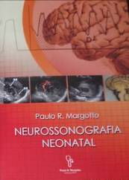
Ultrassonografia nas Malformações Cerebrais
Paulo R. Margotto
Unidade de Neonatologia do Hospital Materno Infantil de Brasília/SES/DF
Hospital Maternidade Brasília
Curso Avançado de Ultrassonografia Pediátrica
NEXUS
14-17 de março de 2019
www.paulmargotto.com.br
pmargotto@gmail.com
Link para Download:
https://drive.google.com/open?id=0B5b9fOW0rJ3Sa0pSeFQ3YmVsOU0
(2013,182 páginas)

Slide 2
Ultrassonografia nas Malformações Cerebrais
Os recém-nascidos com grandes lesões cerebrais podem estar em grande risco de apresentarem desabilidade no neurodesenvolvimento.
A detecção precoce das grandes lesões pode alertar tanto aos clínicos como os
pais e referendar para uma intervenção apropriada e precoce.
Vamos abordar as principais:
1-AGENESIA DO SEPTO PELÚCIDO (DISPLASIA SEPTO-ÓTICA: SÍNDROME DE MORSIER)
2-AGENESIA DO CORPO CALOSO
3-MALFORMAÇÃO DE ARNOLD CHIARI
4-COMPLEXO DANDY WALKER E AUMENTO DA CISTERNA MAGNA
5-HOLOPROSENCEFALIA
6-ESQUISENCEFALIA
7-LESÕES CEREBELARES
8-MALFORMAÇÃO DA VEIA DE GALENO

Slide 3
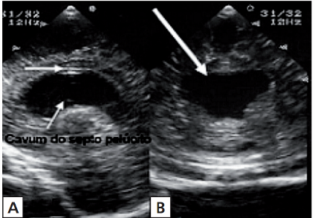
Ultrassonografia nas Malformações Cerebrais
AGENESIA DO SEPTO PELÚCIDO (DISPLASIA SEPTO-ÓTICA: SÍNDROME DE MORSIER)
Rara anomalia (2-3/100.000)
ausência do septo pelúcido+hipoplasia do disco óptico
Outros achados: anomalias craniofaciais, como hipotelorismo e lábio leporino, ventriculomegalia, retardo mental, hemiparesia
Diagnóstico: ressonância magnética e oftalmoscopia do nervo óptico
Clínica: convulsões, retardo motor, hemiplegia, atetose, autismo, epilepsia, déficits de aprendizado e atenção
Aparência quadrangular dos cornos frontais fundidos
Corpo caloso hipoplásico (adelgaçado)
Margotto/Castro

Slide 4
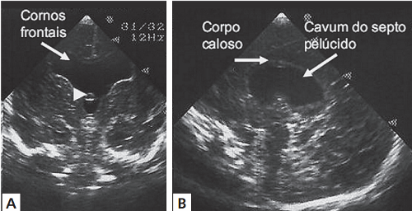
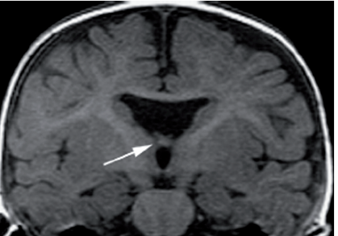
Ultrassonografia nas Malformações Cerebrais
RN de 34 sem;1600g
Pode ocorrer agenesia do
cavo do septo pelúcido,
independente da S. de Morsier
Vem acompanhada de
Agenesia do corpo caloso
(desenvolvimento do septo
pelúcido ligado ao do corpo caloso)
Margotto/Castro
Seta (sem cabeça na US):
fórnix na posição caudal anormal
Scoffis, Kurian

Slide 5
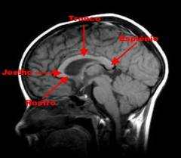
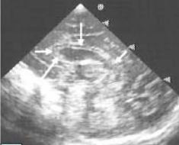
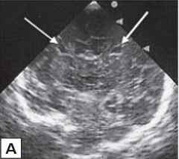
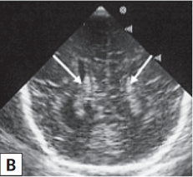
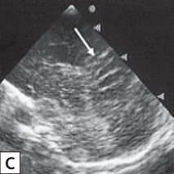
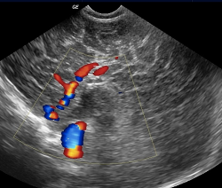
Ultrassonografia nas Malformações Cerebrais
AGENESIA DO CORPO CALOSO (ACC)
Corpo caloso (CC): é a mais larga comissura que conecta os hemisférios cerebrais
Completa ou Parcial (digenesia do CC: falta da porção caudal[tronco e esplênio])
Distorce a arquitetura intracraniana:
-maiores ventrículos (átrios e cornos occipitais) (B)
-cornos frontais: aspecto de “chifre de touro” (A)
-3o ventrículo alongado
-sucos cerebrais médios em forma de “raios de sol” (C)
-artéria pericalosa ascende verticalmente (D)
-plexos coróides paralelos (corte coronal posterior) (B)
Margotto/Castro
ACC: associações: cromossopatias (13,18),Dandy-Walker
D
Margotto/Castro
Margotto/Castro
Margotto/Castro
Samuel Santana

Slide 6
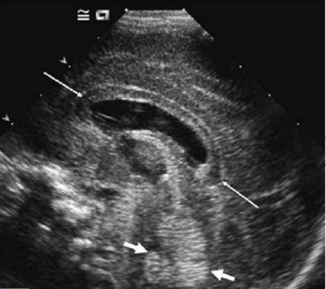
Ultrassonografia nas Malformações Cerebrais
Avaliação do crescimento do corpo caloso
Anderson NG (2006) et al: 61 RN de muito baixo peso(23-35 semanas)
- o CC cresce 0,2-a 0,27mm/dia
(forte correção com o cresc. do vermis cerebelar:r² de 0,68)
- deficiente crescimento do CC entre 2-6 semanas pós-natal
paralisia cerebral e atraso motor aos 2 anos
Anderson NG

Slide 7
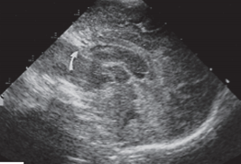
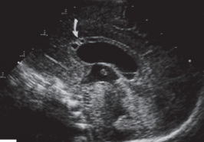
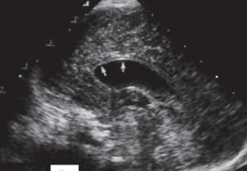
Ultrassonografia nas Malformações Cerebrais
Embriogênese defeituosa
Evento que interrompeu o seu desenvolvimento
em qualquer época da gestação:
Porção anterior: encefalomalácia
Porção posterior: formação incompleta
Coley BD e Hogann MJ (1997):leucomalácia cística do CC (32 sem;1430g; sepse,convulsão)
Curso típico da leucomalácia: ecogenicidade,mudança cística, colapso e perda de volume
Prognóstico sem outras malformações: desenvolvimento normal ou bordeline em 87%
Agenesia completa e parcial do corpo caloso

Slide 8
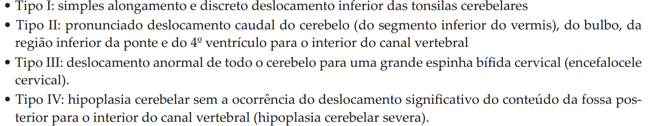
Ultrassonografia nas Malformações Cerebrais
Malformação de Arnold-Chiari (descrita em 1890)
Deslocamento caudal do cerebelo e 4º ventrículo para o canal vertebral
Tipos III e IV: mais atualmente não tem sido incluídas
Causas: estenose (40-75% dos casos),
atresia (10%) ou
compressão do aqueduto de Sylvius
(estiramento e posteriormente estreitamento pelo deslocamento caudal do cerebelo)
Parece haver um componente hereditário
A hidrocefalia é frequente ao nascer
Sintomas: cefaleia, distúrbios do sono, apneia (compressão ou isquemia do
Centro respiratório): melhora após descompressão de fossa posterior

Slide 9
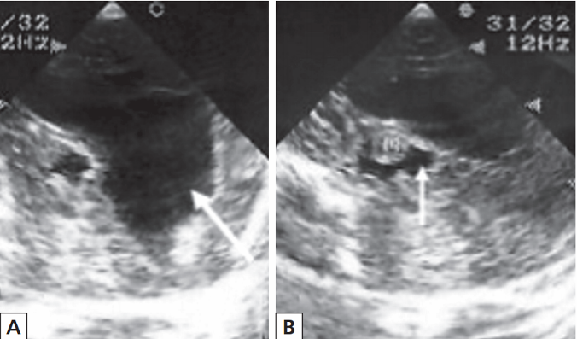
Ultrassonografia nas Malformações Cerebrais
Malformação de Arnold-Chiari
Margotto/Castro
colpocefalia
Proeminente massa intermédia
No 3o ventrículo
-cerebelo rebaixado
-aumento do 3º Ventrículo
-Plexo coroide lobulado

Slide 10
Ultrassonografia nas Malformações Cerebrais
Dandy-Walker: defeito do desenvolvimento do teto do 4º Ventrículo
(dilatação cística do 4º Ventrículo devido a
atresia dos foramens de Magendie e de Luschka)
Compreende:
-malformação clássica de Dandy-Walker
(Prognóstico: hidrocefalia (primeiro ano de vida);40% morrem no período neonatal e 70% com déficits cognitivos)
-a variante Dandy-Walker
-megacisterna magda
Associa-se com outras malformações em 50-70% dos casos
Prognóstico incerto

Slide 11
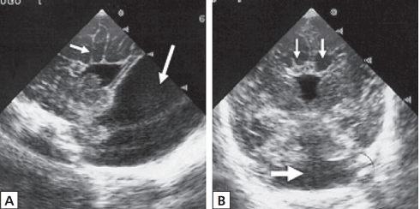
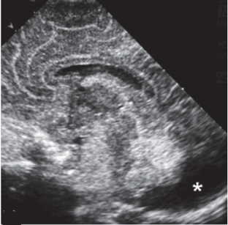
Ultrassonografia nas Malformações Cerebrais
Dandy-Walker
Variante Dandy-Walker:
Hipoplasia variável do vermis cerebelar; comunicação do 4º ventrículo com a cisterna magna; 30% associa-se com cromossopatias
Megacisterna magna
(>10mm; sem digenesia cerebelar; associa-se com a trissomia do 18)
Megacisterna magna
Margotto/
Castro
Dandy – Walker com agenesia do corpo caloso
Correa

Slide 12
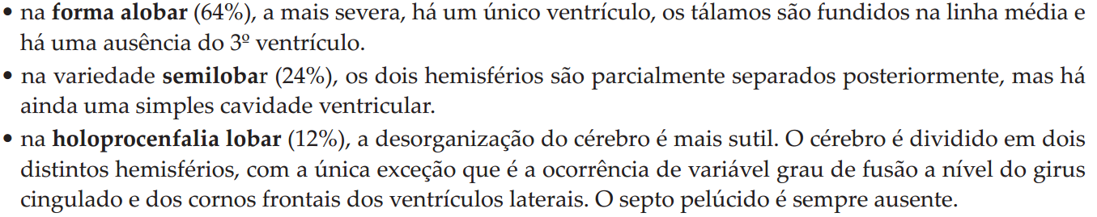
Ultrassonografia nas Malformações Cerebrais
Holoprosencefalia
Falha parcial ou completa do procencéfalo primitivo em formar: (início nas 5ª-6ª semana)
o telencéfalo (hemisférios cerebrais) e
o diencéfalo (tálamo,hipotálamo)
Caso graves: ciclopia/Mais geralmente:fenda palatina/narina única
Causa principal:distúrbio cromossômico (75% com trissomia do 13)
São 3 formas: Alobar Lobar e Semilobar

Slide 13
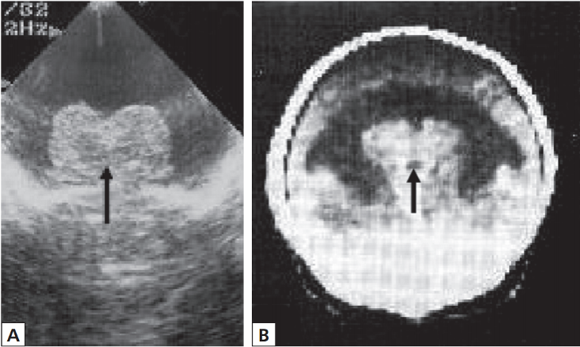
Ultrassonografia nas Malformações Cerebrais
Holoprosencefalia
Margotto/Castro
Volpe
Holoprosencefalia alobar: único ventrículo e fusão talâmica

Slide 14
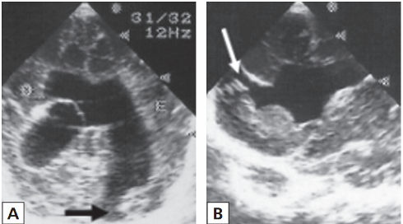
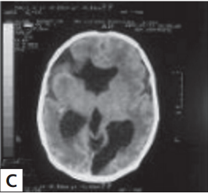
Ultrassonografia nas Malformações Cerebrais
Esquisencefalia
anomalia congênita da migração neuronal caracterizada pela presença de fendas que se estendem da margem ventricular a superfície cortical
Outras malformações associadas: agenesia calosa, displasia séptico óptica, ventriculomegalia, polimicrogiria, paquigiria, lisencefalia. Classificada em 2 tipos:
Tipo I: lábios fechados (fenda pequena e simétrica;não contém LCR)
Tipo II: lábios abertos (defeito cortical maior; ventrículo se comunica com o espaço subaracnóide-mais em lobos parietal e temporal)
Ausência do
Septo pelúcido,
TC:Paquigira,
Lisencefalia
Margotto/Castro
Epilepsia

Slide 15
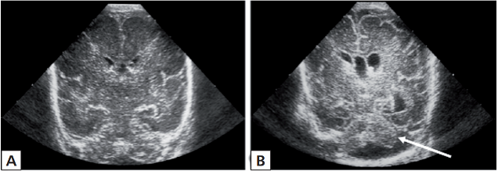
Ultrassonografia nas Malformações Cerebrais
Defeitos cerebelares
Tecido vulnerável entre 25-28 semanas de gestação
Causa de Paralisia cerebral,déficits cognitivos e motores
Característica mais comum: Diminuição de volume
Cerebelo normal
Reduzido volume cerebelar
Messerschmidt et al

Slide 16
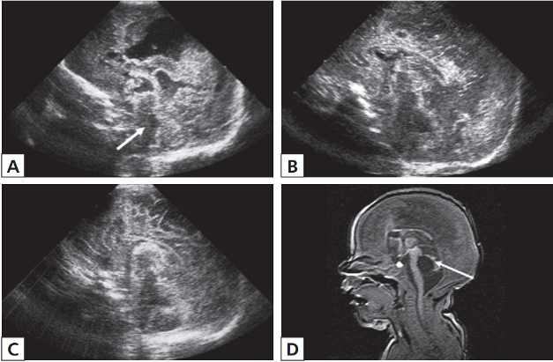
Ultrassonografia nas Malformações Cerebrais
57 dias
86 dias
106 dias
15 semanas
RN de 26sem3d com desaparecimento do vermis cerebelar e sucessivo alargamento
do 4º ventrículo (com 15 semanas:RM mostra cerebelo como uma pequena estrutura
longitudinal)
Messerschmidt et al

Slide 17
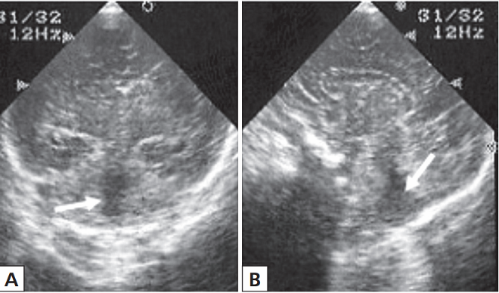
Ultrassonografia nas Malformações Cerebrais
Defeitos cerebelares
Margotto/Castro
RN a termo com ausência de vermis cerebelar

Slide 18
Ultrassonografia nas Malformações Cerebrais
Hemorragia intraventricular (HIV) e CEREBELO
Keunen K,2016; Limperopoulos V,2007
Srinivasan l, 2006; Tam EW,2011
Cerebelo → região central ligada ao desenvolvimento motor, cognitivo, comportamental nos pré-termos. Importante desenvolvimento no 3º trimestre).
Deficiente desenvolvimento cerebelar e HIV: devido o cerebelo ser influenciado por extensivas conecções com o cérebro.

Slide 19
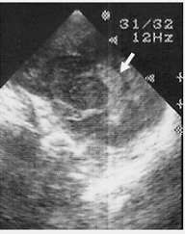

Ultrassonografia nas Malformações Cerebrais
Hemorragia intraventricular Grau II (HIV) e o
CEREBELO
Jeong HJ, 2016: 72 RN pré-termos com idade gestacional média de 28sem4d
(HIV GRAU II: 33,3%)
Ressonância magnética a termo: <volume cerebelar
Reflexo das vias imaturas cérebro-cerebelar em prematuros
E tem mais... Alteração da microestrutura dos pedúnculos cerebelares
(interrupção das ligações normais de saída e entrada entre o cerebelo e o cérebro com do volume cerebelar)

Slide 20
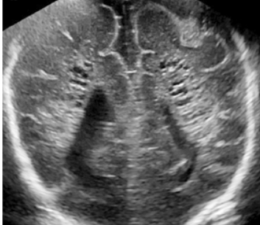
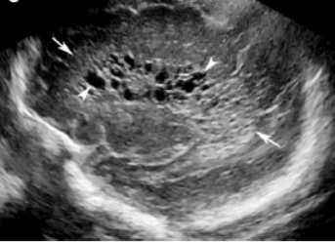
Ultrassonografia nas Malformações Cerebrais
Leucomalácia perivenricular (LPV) e CEREBELO
Tratografia
Wang S, 2014: 46 RN pré-termos com idade gestacional média de 30semanas aos 3-48 meses / 40 controles normais
existência de lesão da massa branca nas vias do cerebelo em pacientes com leucomalácia periventricular difusa, sugerindo que esses bebês também apresentam anormalidades da sustância branca no cerebelo. Vejam que existe uma relação trófica entre o desenvolvimento de tecidos cerebrais e cerebelares
dano da alça transneural entre o cérebro e o cerebelo causado por LPV difusa.
Ventilação mecânica e LPV: OR ajustada de 2,29 com IC a 95% de 1,34-5,02
Maller/Cohen, 2017
Maller/Cohen, 2017

Slide 21
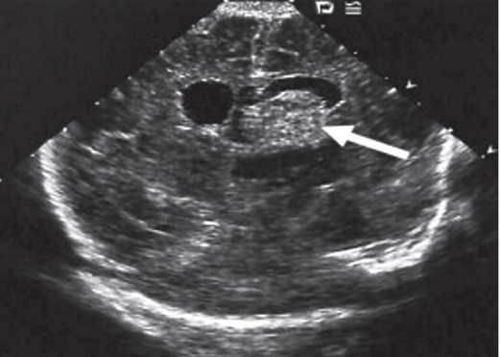
Ultrassonografia nas Malformações Cerebrais
Malformação do plexo coroide
Heck et al(2002):RN a termo,2450g,Apgar 8/9
Apnéia, postura de descerebração, convulsão
US/TC/RM:hemorragia intraventricular (HIV) a direita
Heck et al

Slide 22
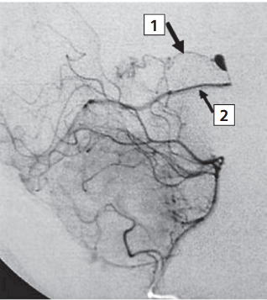
Ultrassonografia nas Malformações Cerebrais
Malformação do plexo coroide
Estudos da coagulação normais
Angiograma no 3º dia:malformação arteriovenoso no plexo coroide
1:aumento da largura da artéria
coroidal posterior
2:drenagem precoce para a veia cerebral
interna
Em RN a termo sem fatores conhecidos
Para a HIV, pensar em malformação
arteriovenosa
Heck et al

Slide 23
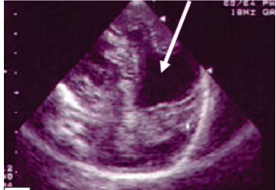
Ultrassonografia nas Malformações Cerebrais
Malformação da veia de Galeno
A mais comum malformação arteriovenosa cerebral
95% se apresentam com insuficiência cardíaca; hidropsia fetal não imune
US: - Doppler: aumento da velocidade do FSC
- estrutura cística atrás do 3o Ventrículo compressão do aqueduto com hidrocefalia
Margoto,PR

Slide 24
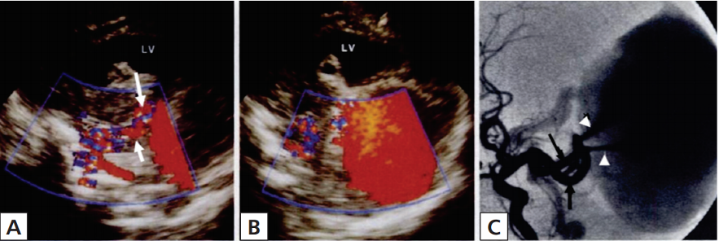
Ultrassonografia nas Malformações Cerebrais
Malformação da veia de Galeno
Doppler: fluxo dentro do aneurisma; artérias originando das artérias cerebrais posteriores e média (Boa correlação com a angiografia)
(Tessler et al, 1989)
Doppler colorido no plano sagital evidenciando em (A) vasos alimentadores (setas).LV:
ventrículo dilatado. Em (B), transdutor angulado mais posteriormente mostrando a veia de Galeno
dilatado (totalmente preenchida com cor); a cor amarela indica jato de alta velocidade dos ramos
alimentadores. Em (C), projeção lateral do angiograma da carótida interna direita, mostrando
os ramos coroidais posteriores alimentando a veia de Galeno (setas); os jatos de alta velocidade cabeça de seta correspondem a zona amarela vista na US Doppler colorida visto em (A).

Slide 25
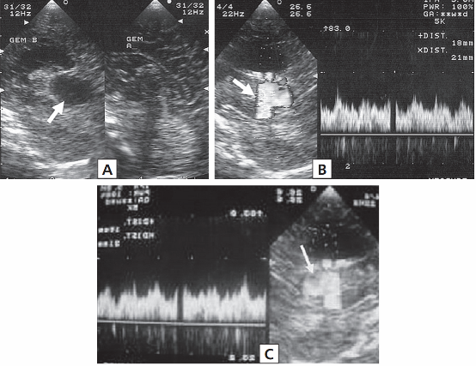
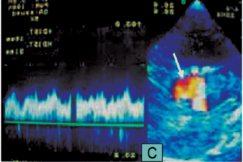
Ultrassonografia nas Malformações Cerebrais
Malformação da veia de Galeno
RN 2º gemelar,(seta) “hidrocefalia intraútero”;nasceu no dia 7/2/03, cesariana, 38 semanas de gestação; peso ao nascer de 2155g; Apgar de 9 e 10. Alta em boas condições; com 9 dias: no PS com ICC (insuficiência cardíaca congestiva)
Margotto, PR
2003

Slide 26
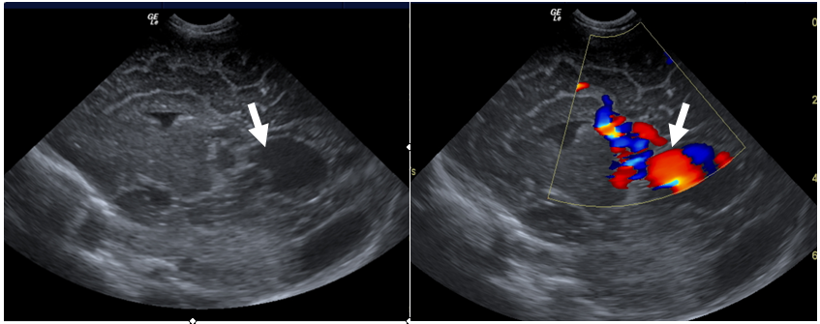

Ultrassonografia nas Malformações Cerebrais
Malformação da veia de Galeno
30 sem - 3000g – Cesariana – Diag. Intraútero - Set/ 2019
8º dia- embolização parcial do aneurisma (30%)no Hospital de Base
Evolução: parada cardíaca e complicações várias com óbito aos 3 meses
Artigo Submetido e aceito (Acadêmico da UCB: Pedro H. Matias Peres)

Slide 27
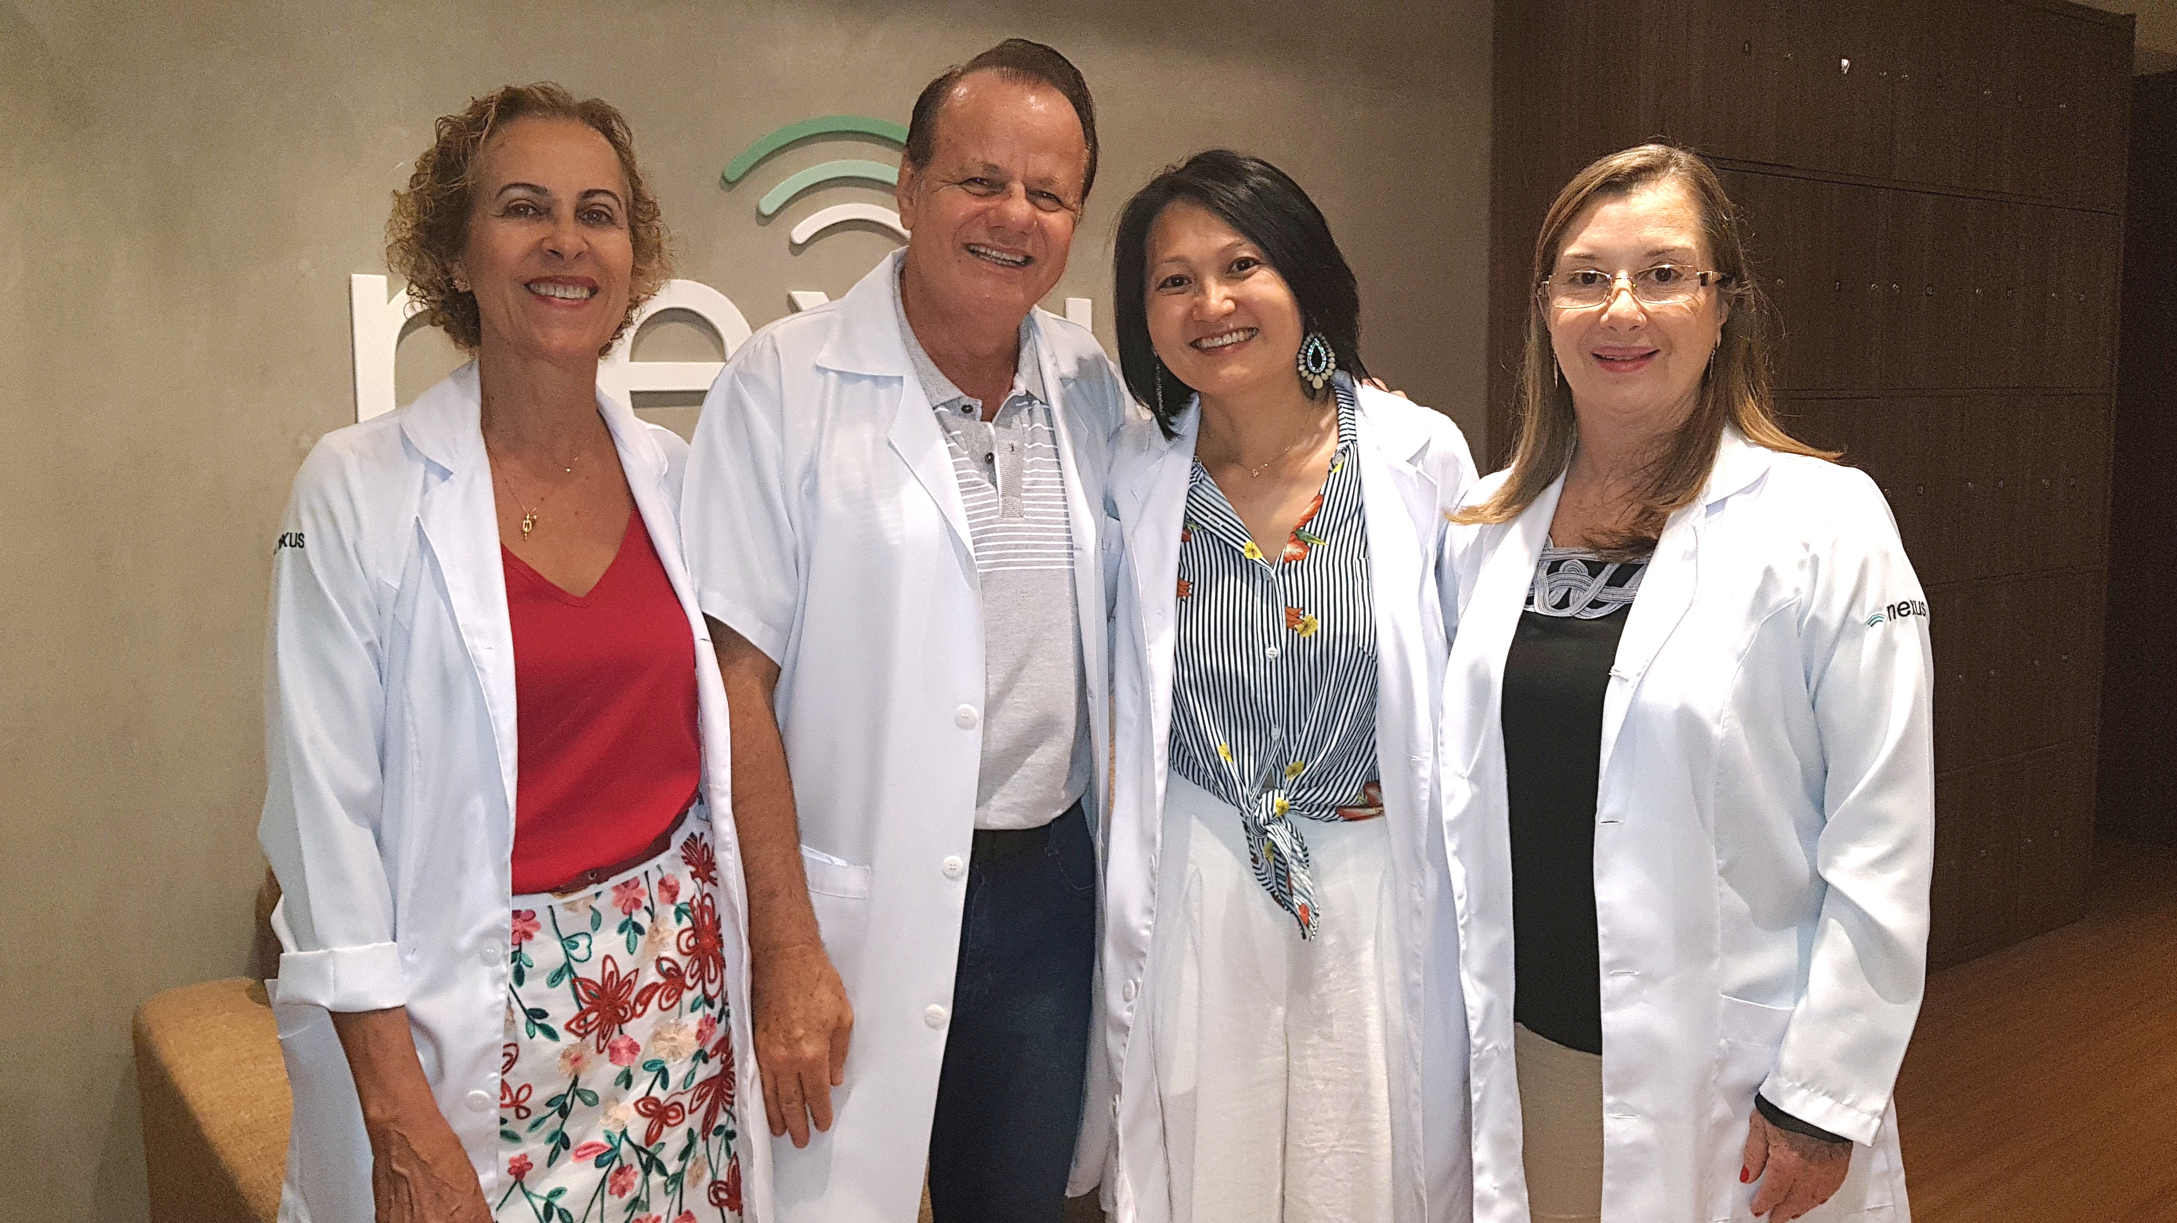
Obrigado!
Drs. Maria Montserrat (DF), Paulo R. Margotto (DF), Telma Sakuno (PR) E
Rosimeire Garcia (SP)

